Slide 1
УНІВЕРСИТЕТ ГРИГОРІЯ СКОВОРОДИ В ПЕРЕЯСЛАВІ
ТЕРИТОРІЯ ТВОГО УСПІХУ
Переяслав | 2025

Slide 2
ПРІОРІТЕТНІ НАПРЯМКИ ТА СТРАТЕГІЇ ПІДТРИМКИ ЗДОБУВАЧІВ ВИЩОЇ ОСВІТИ УНІВЕРСИТЕТУ ГРИГОРІЯ СКОВОРОДИ В ПЕРЕЯСЛАВІ :
Надання ıнновацıйної, якıсної та доступної освıти.
Безпекове середовище усіх учасників освітнього процесу.
Національно-патріотичне виховання молоді.
Індивідуальна освітня траєкторія здобувачів вищої освіти.
Зустрічі з крутими професіоналами-практиками.
Міжнародні програми обміну/стажувань.
Сприяння працевлаштуванню здобувачів та випускників вищої освіти.

Slide 5
ЗАБЕЗПЕЧЕННЯ НАВЧАЛЬНИМИ АУДИТОРІЯМИ
38
96
Навчальні аудиторії Навчальні аудиторії оснащені мультимедійним обладнанням

Slide 7
ЦЕНТРИ ПІДТРИМКИ ТА РОЗВИТКУ В УНІВЕРСИТЕТІ ГРИГОРІЯ СКОВОРОДИ В ПЕРЕЯСЛАВІ
Центр ветеранського розвитку.
Центр гарденотерапії.
Центр освіти та піклування про дітей дошкільного віку
Центр психосоціальної підтримки та реабілітації "Резильєнс"
Центр науки
Навчально-наукова лабораторія арт-терапії та інноваційних технологій психосоціальної допомоги.

Slide 8
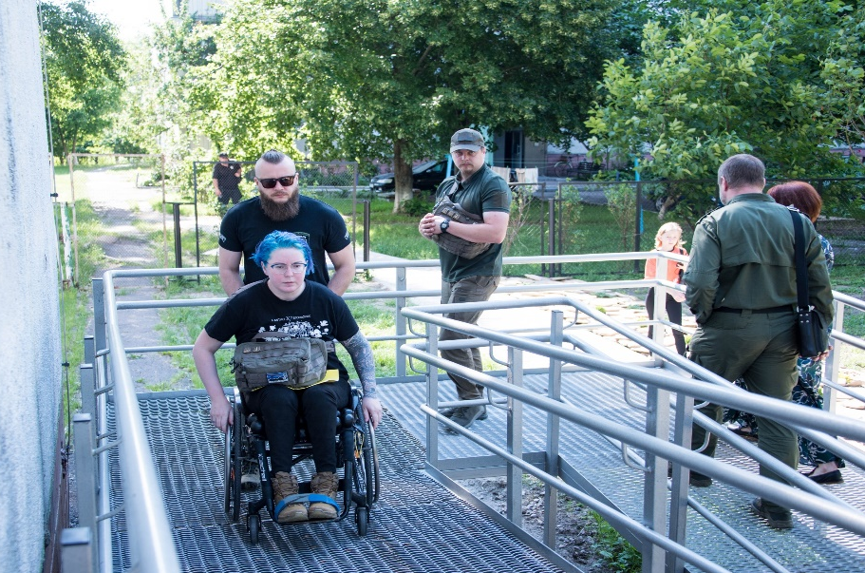
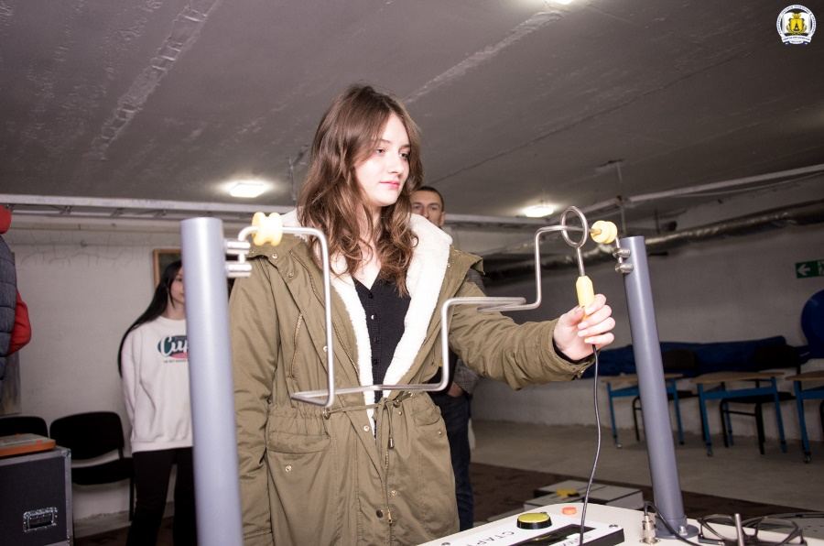
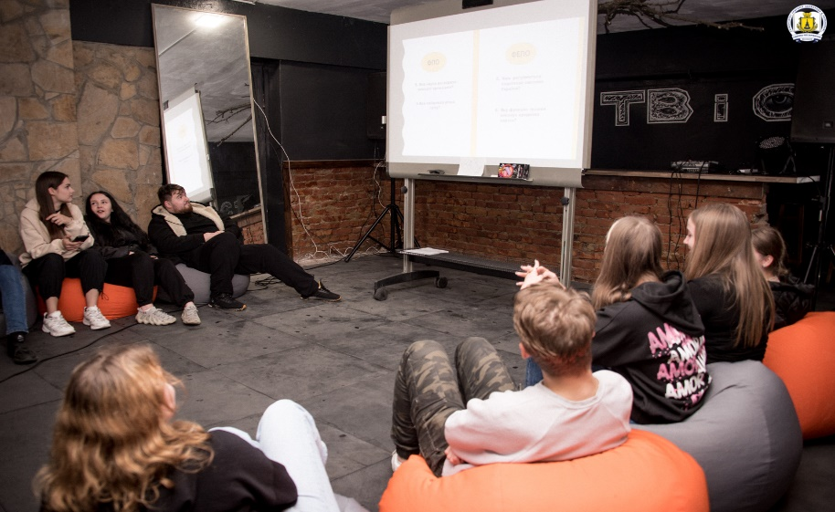
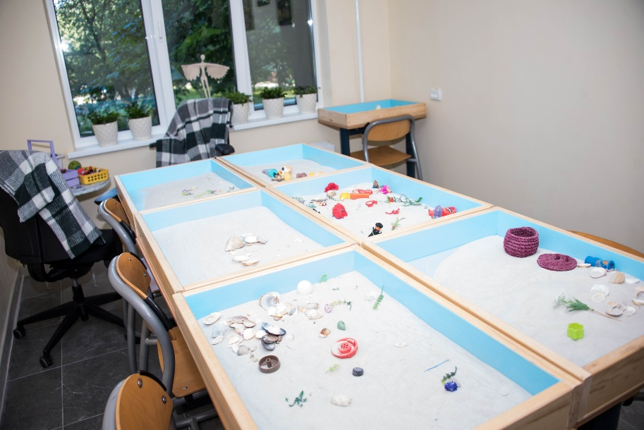
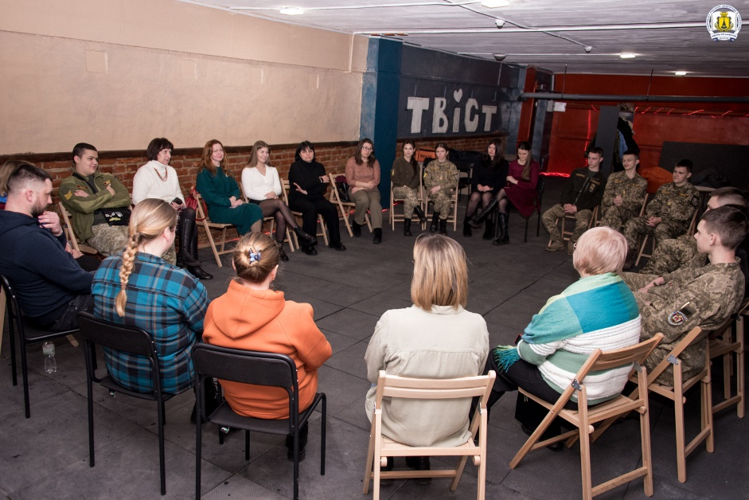
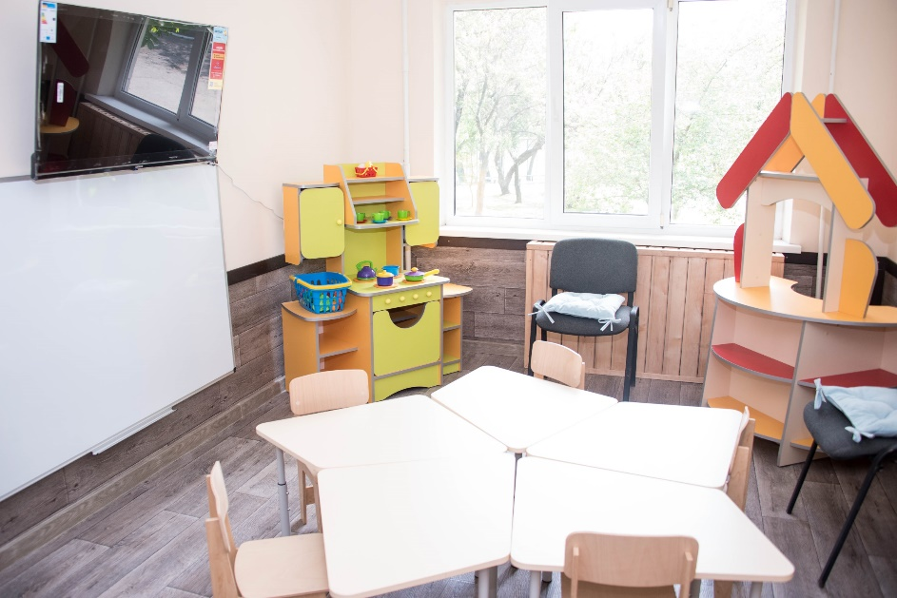

Slide 9
ПРОЄКТ «ПЛАТФОРМА МОЖЛИВОСТЕЙ»

Slide 10
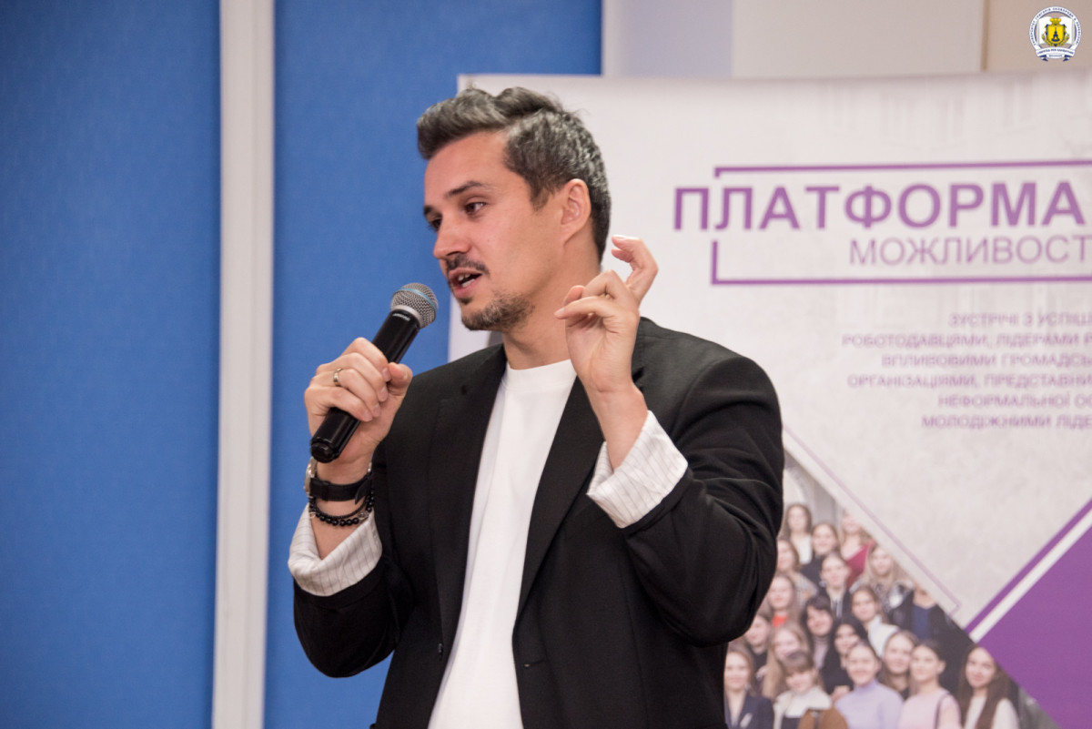
Продюсер «1+1 media», засновник проєкту «Реальна історія» Акім Галімов

Slide 11
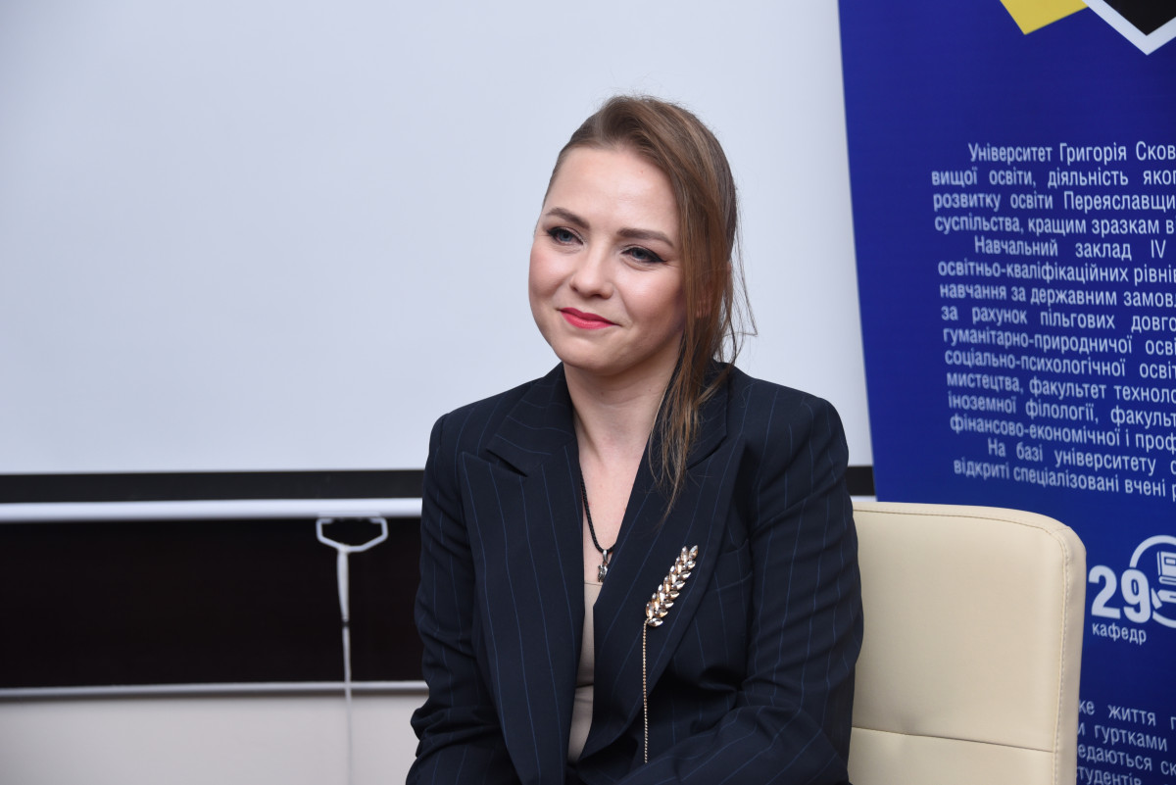
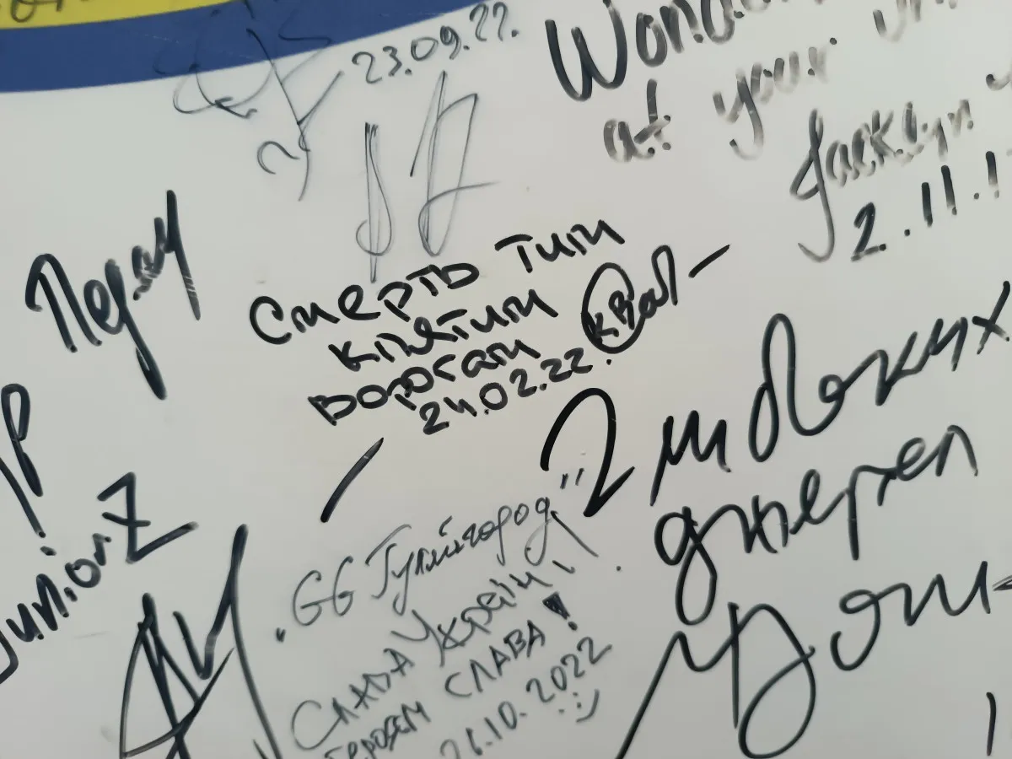
Українська журналістка, теле- та радіоведуча, відеоблогерка Катерина Соляр

Slide 12
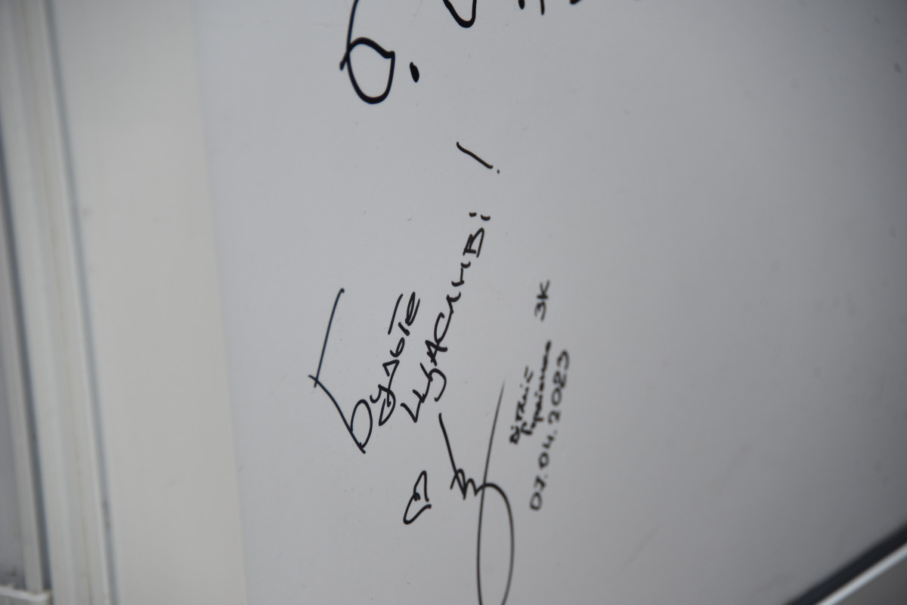
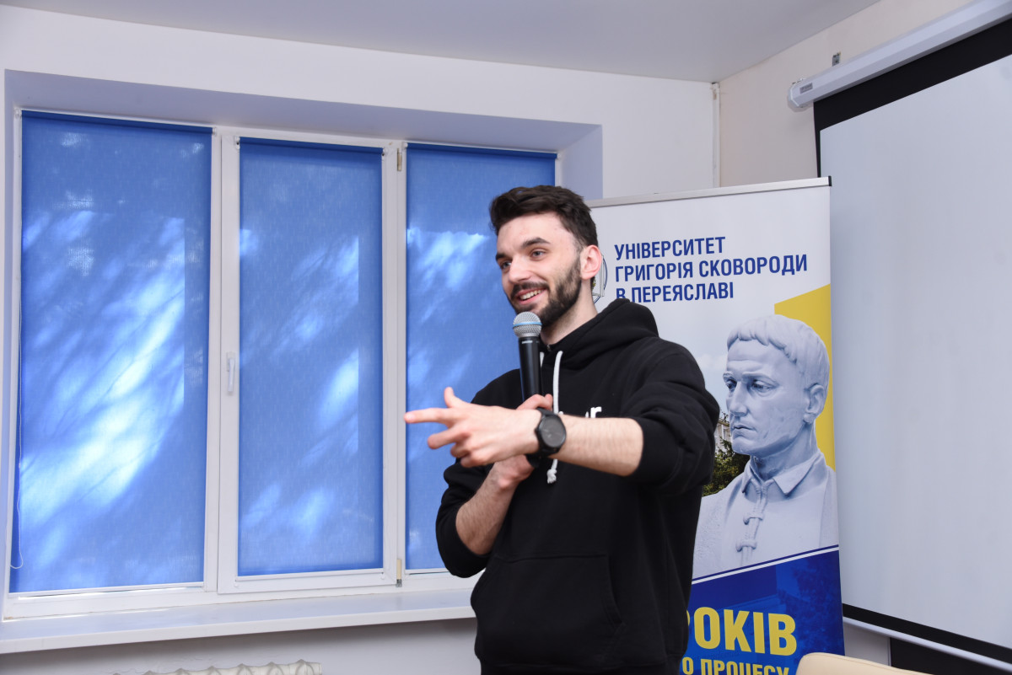
Відеоблогер, засновник молодіжного кіномистецького YouTube-каналу з понад півмільйонною аудиторією підписників «Загін кіноманів», актор Віталій Гордієнко.

Slide 13
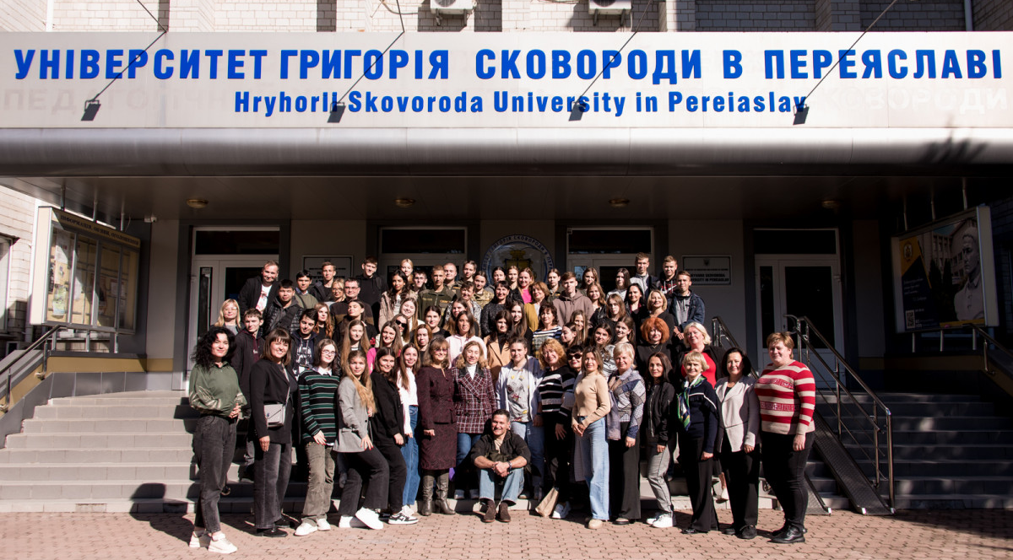
Український актор, сценарист і режисер кримськотатарського походження Ахтем Сеітаблаєв

Slide 14
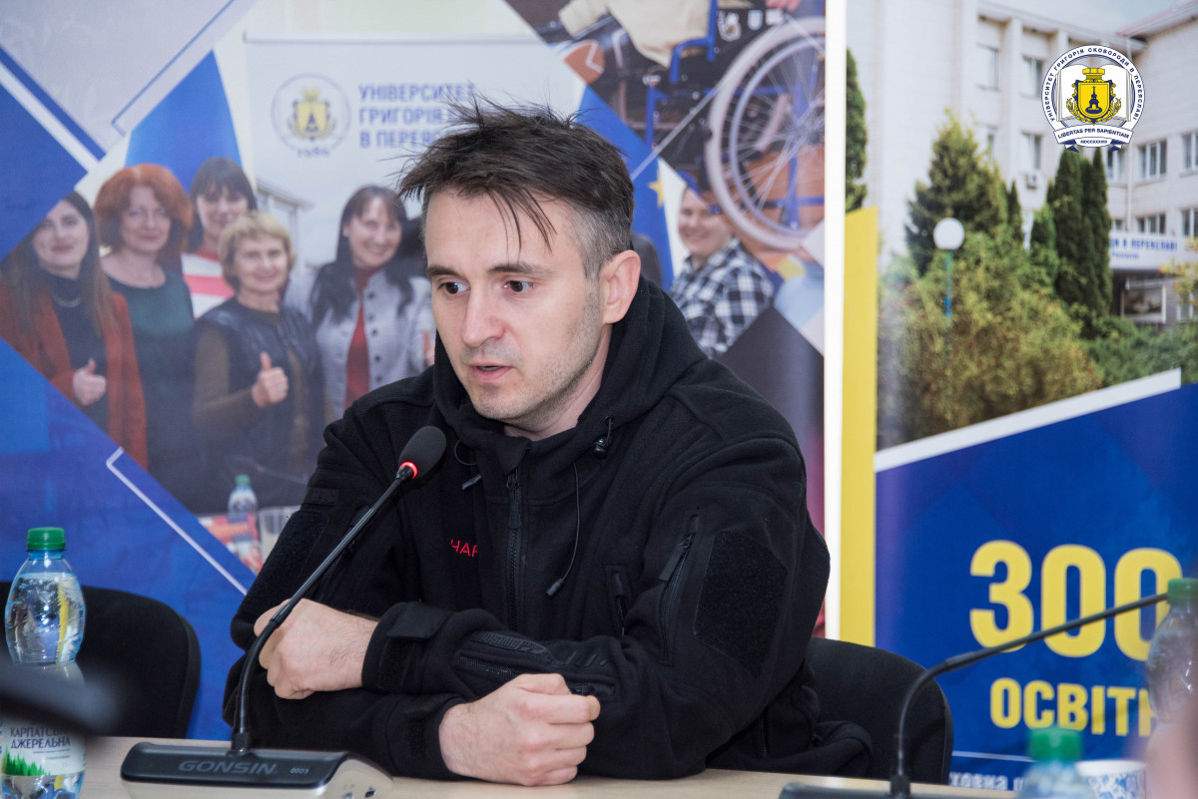
ПРОЄКТ «ВіДКРИТИЙ УНІВЕРСИТЕТ»
Денис БІГУС –
журналіст-розслідувач, засновник та керівник одного із найавторитетніших проєктів журналістських розслідувань в Україні «Bihus.Info», від початку повномасштабного вторгнення – доброволець Збройних Сил України

Slide 15
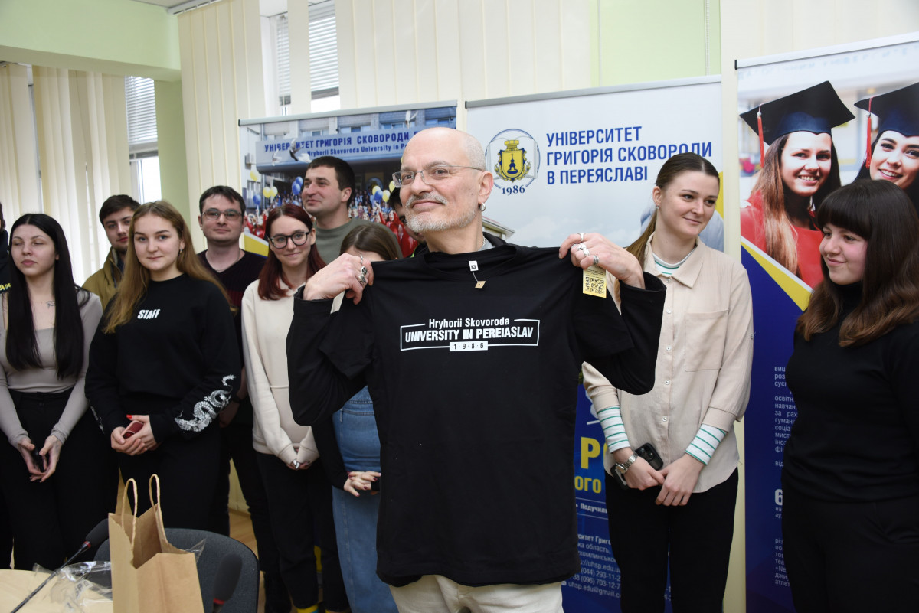
Ведучий відеоциклу «Довга війна» від youtube-каналу видання «Ґрунт», політичний консультант й медіа аналітик Олексій КОВЖУН

Slide 16
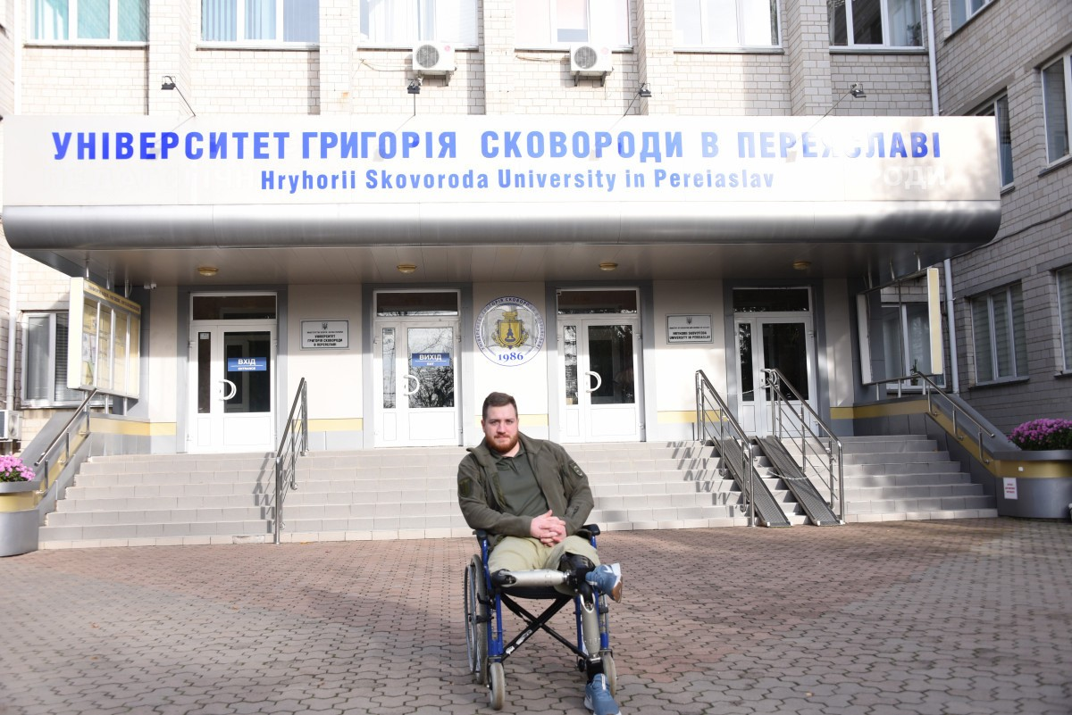
Олег СИМОРОЗ -
блогер, громадсько- полıтичний дıяч, учасник росıйсько-української вıйни, важкопоранений ветеран Збройних Сил України

Slide 17
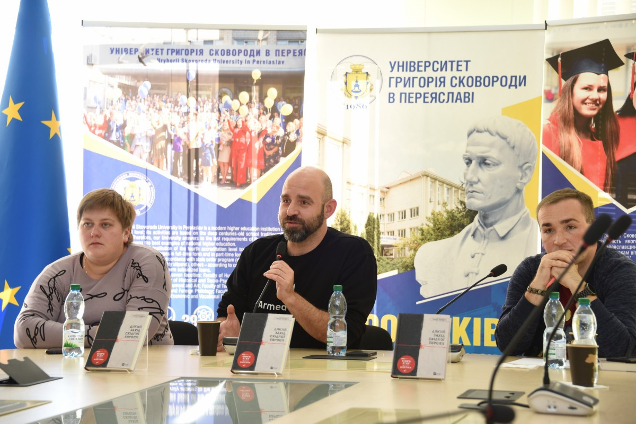
Павло КАЗАРІН - журналіст та телеведучий, публıцист, колумнıст, солдат Збройних Сил України .

Slide 18
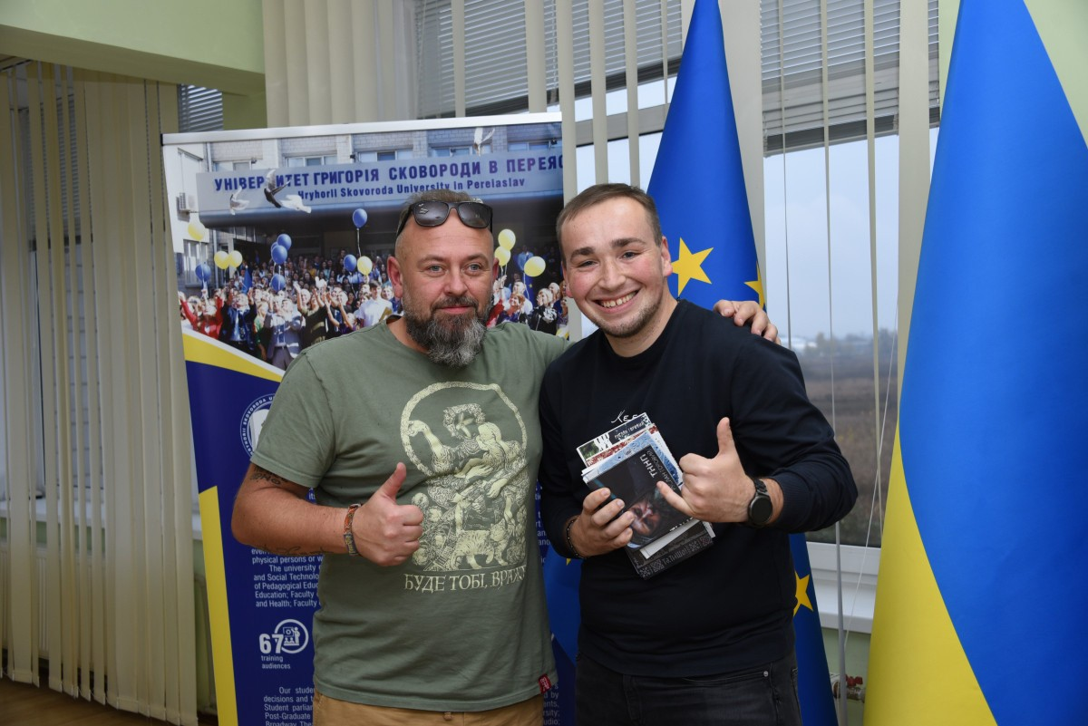
Руслан ГОРОВИЙ -
письменник та спıвзасновник видавництва «ТаТиШо», український журналıст, автор вıдомого проєкту
«Служба розшуку дıтей», режисер-документалıст, волонтер, засновник мистецького проєкту «Так працює пам’ять», музикант
та поет

Slide 19
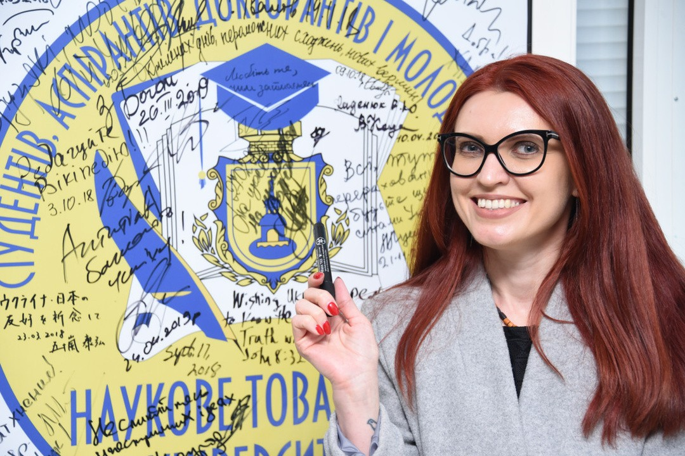
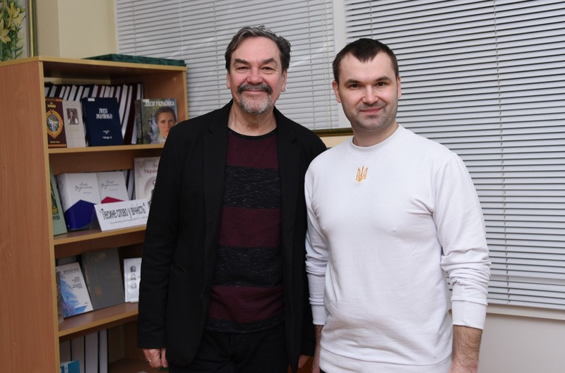
Юрıй АНДРУХОВИЧ-
український письменник, поет та прозаїк, перекладач, есеїст, співзасновник постмодерністської течії в українській літературі
Тетяна ВЛАСОВА –
українська поетка, співачка, лідерка рок-гурту VLASNA, волонтерка, громадська діячка та засновниця літературно-мистецького проєкту «ІншіВірші», PR-директорка Одеського міжнародного кінофестивалю й Української кіноакадемії

Slide 20
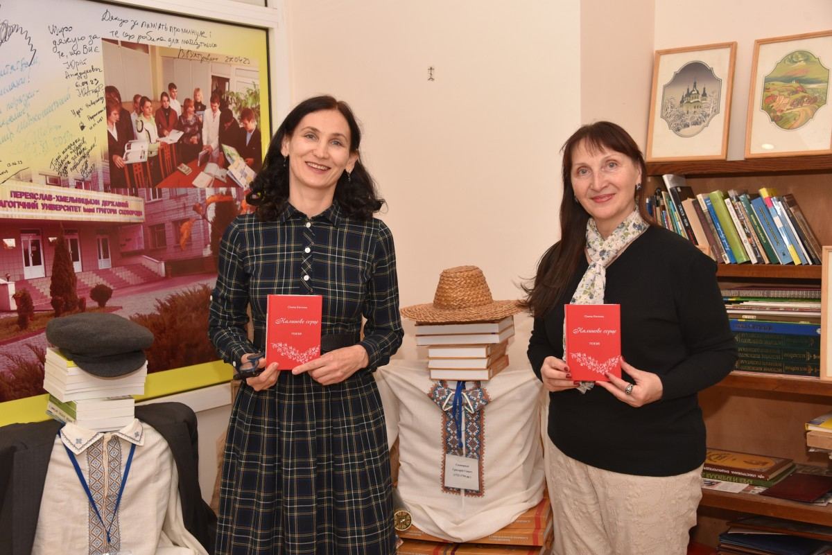
ПРОЄКТ «КЛУБ ВИПУСКНИКІВ»
Олена ЄВТЄЄВА -
поетеса

Slide 22
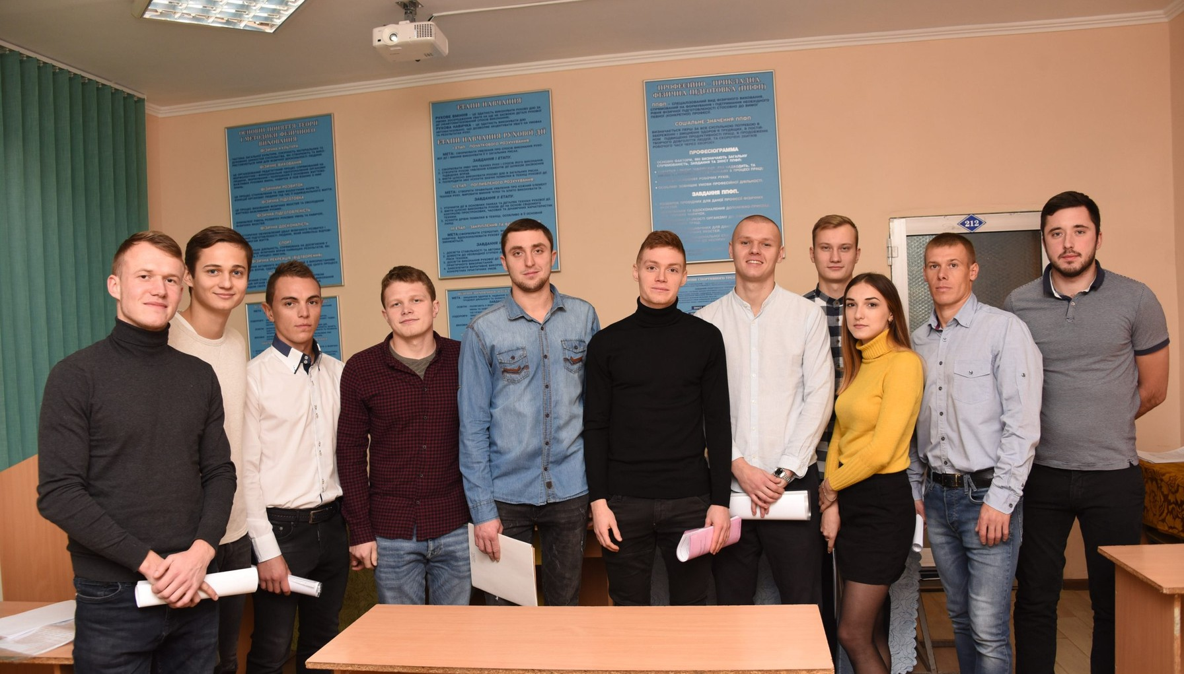
Вıктор ЦИГАНКОВ -
футболıст

Slide 23
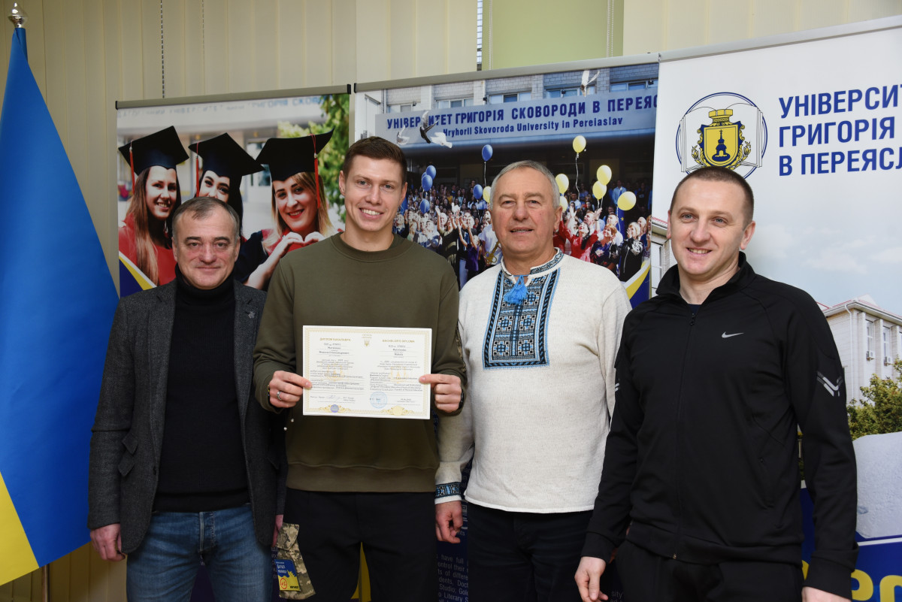
Микола МАТВІЄНКО -футболıст

Slide 24
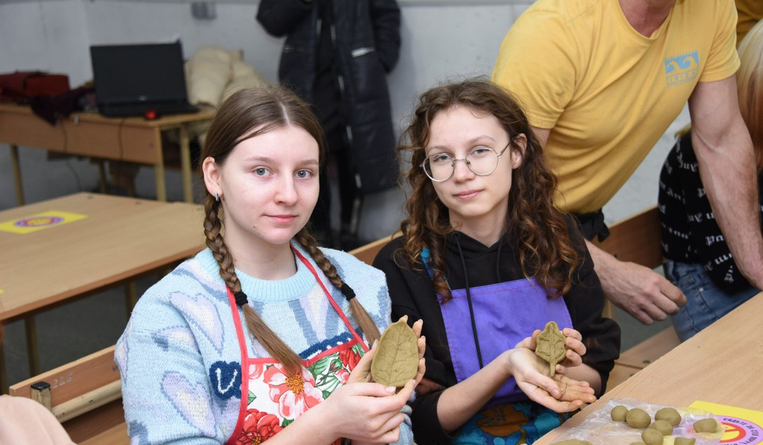
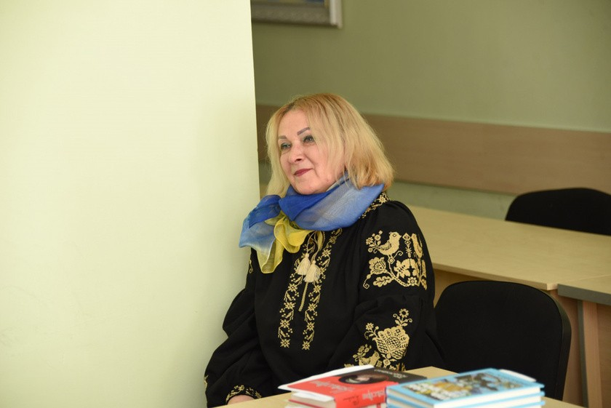
Ірен Роздобудько
(письменниця)
Новı методи пıдтримки ментального та фıзичного здоров’я

Slide 25
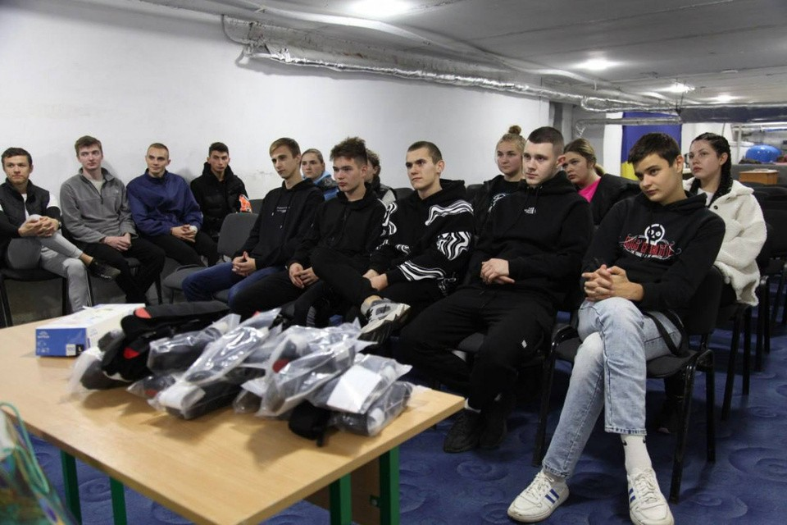
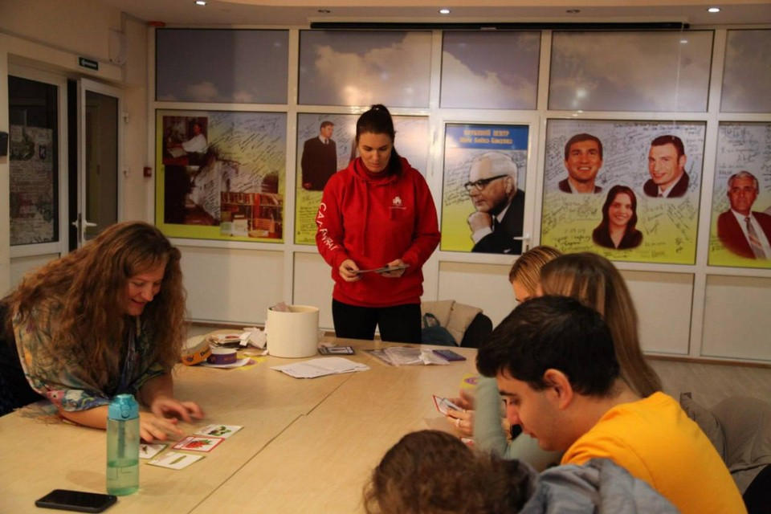
Заняття з домедичної пıдготовки
Мовний клуб

Slide 26
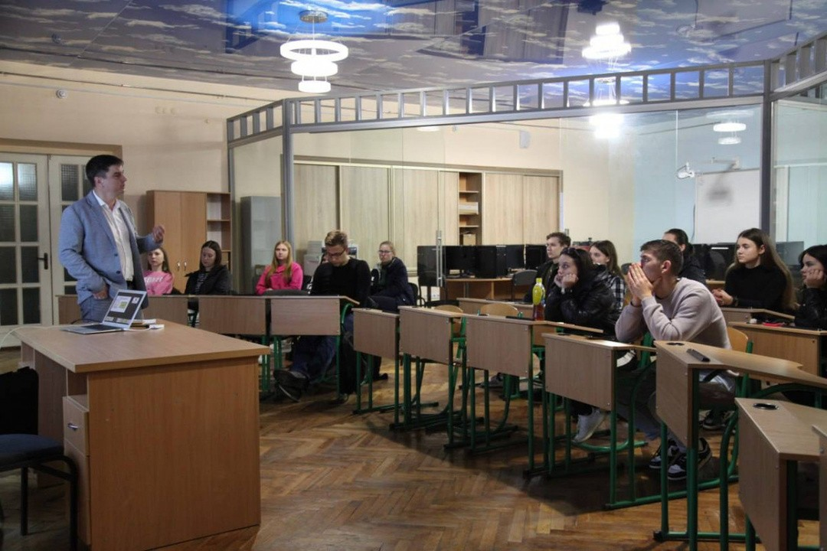
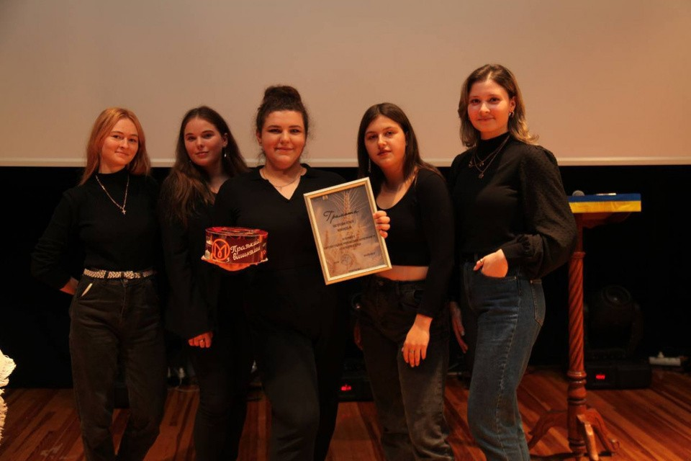
Заняття з фıнансової грамотностı
Гра “З Україною в серцı”

Slide 27
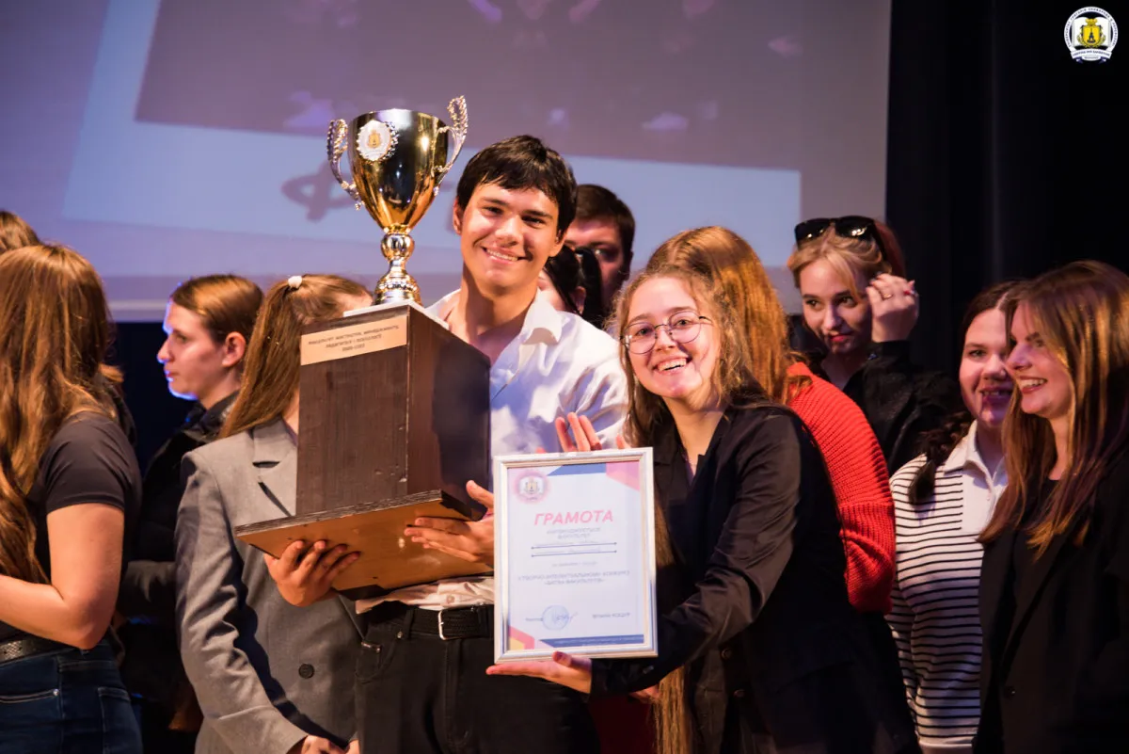
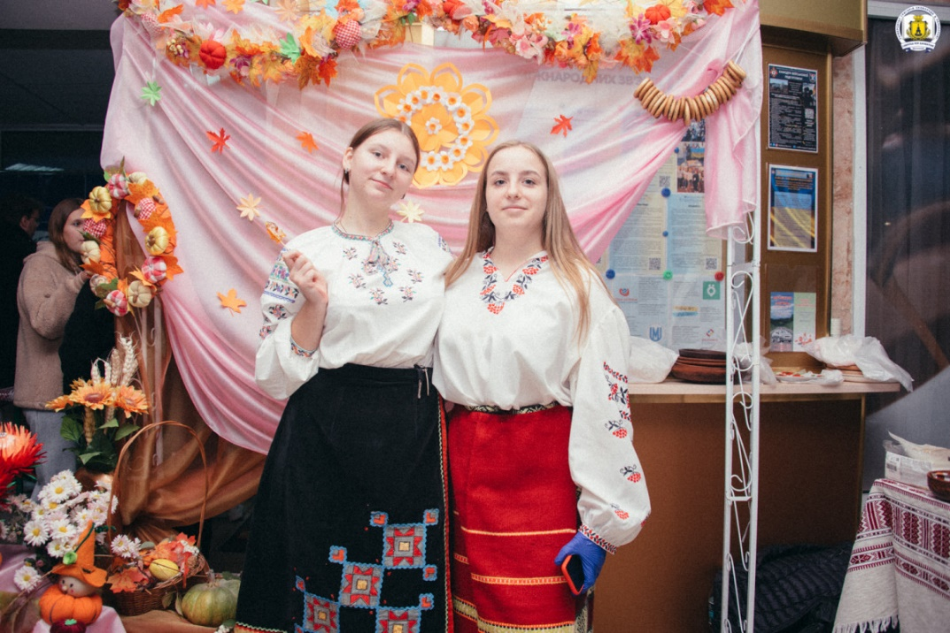
Битва факультетів
Благодійна виставка-ярмарок

Slide 28
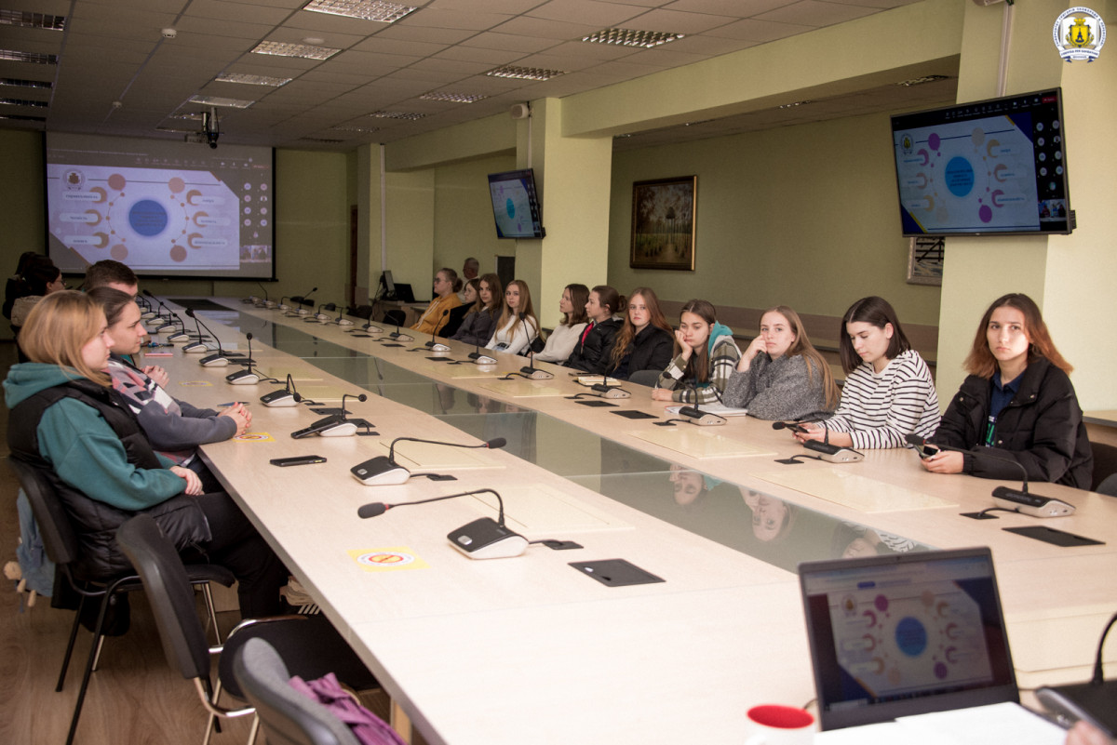
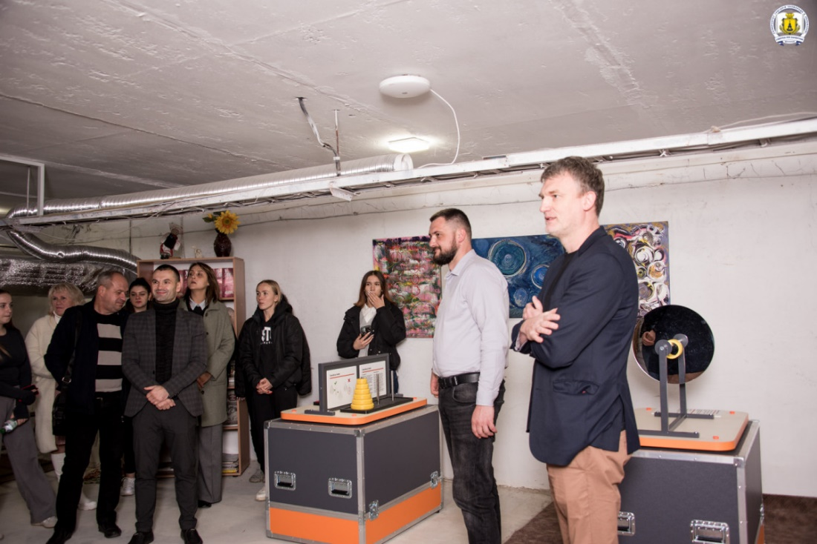
Науково-практичний семінар для здобувачів на тему «Академічна доброчесність: від теорії до практики».
«Центр науки»

Slide 29
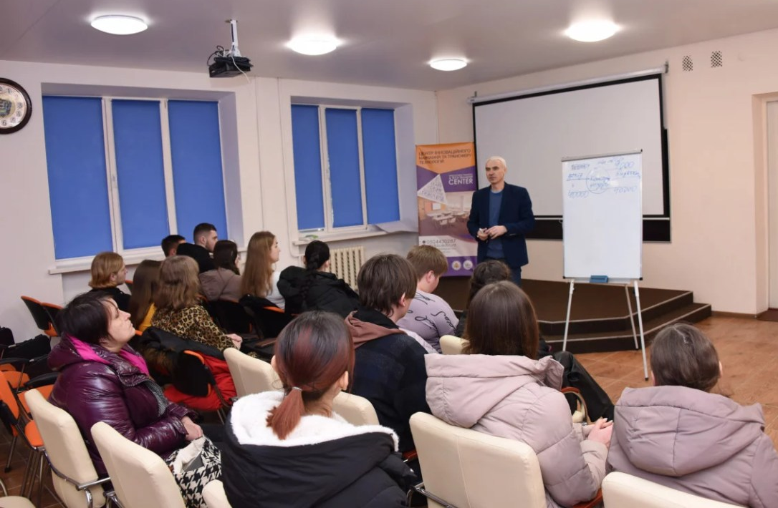
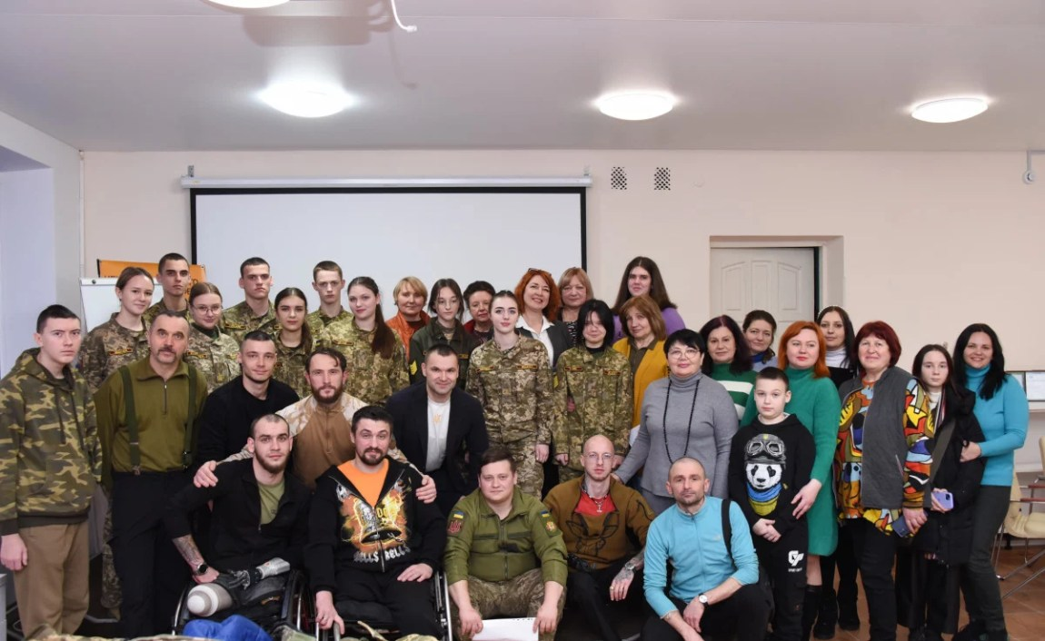
Зустріч із засновником «Школи фінансової грамотності для дорослих і дітей», кандидатом історичних наук, Президентом ГО Спортивний клубу «Науковець» Андрієм Блануца
Інтеграція ветеранів російсько -української війни у сковородинівський простір : зустріч здобувачів УГСП

Slide 30
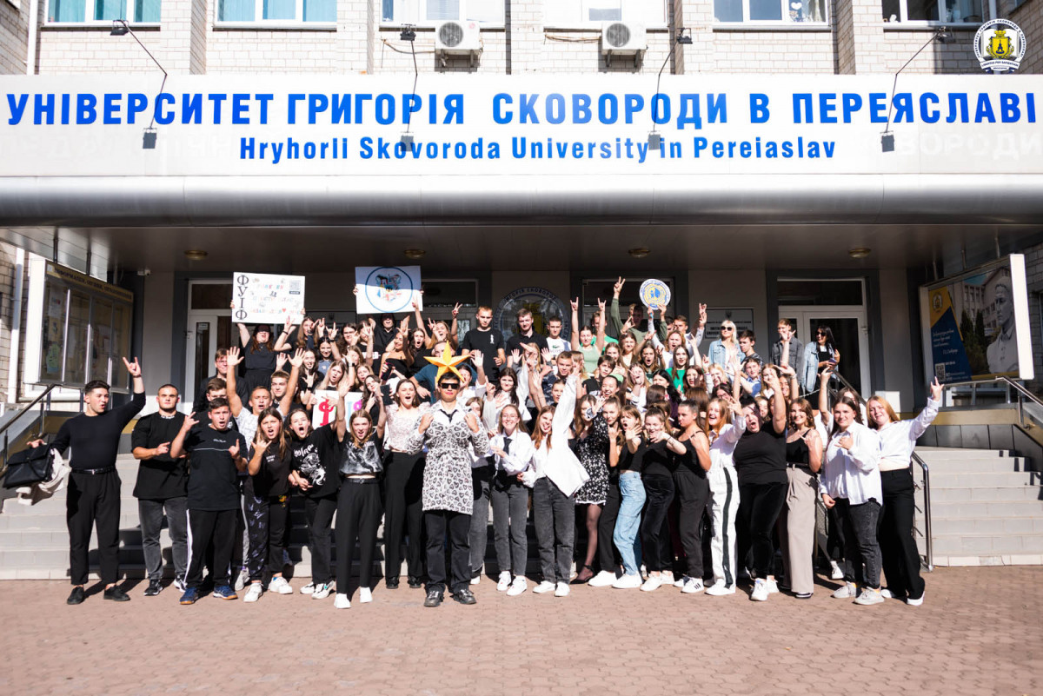
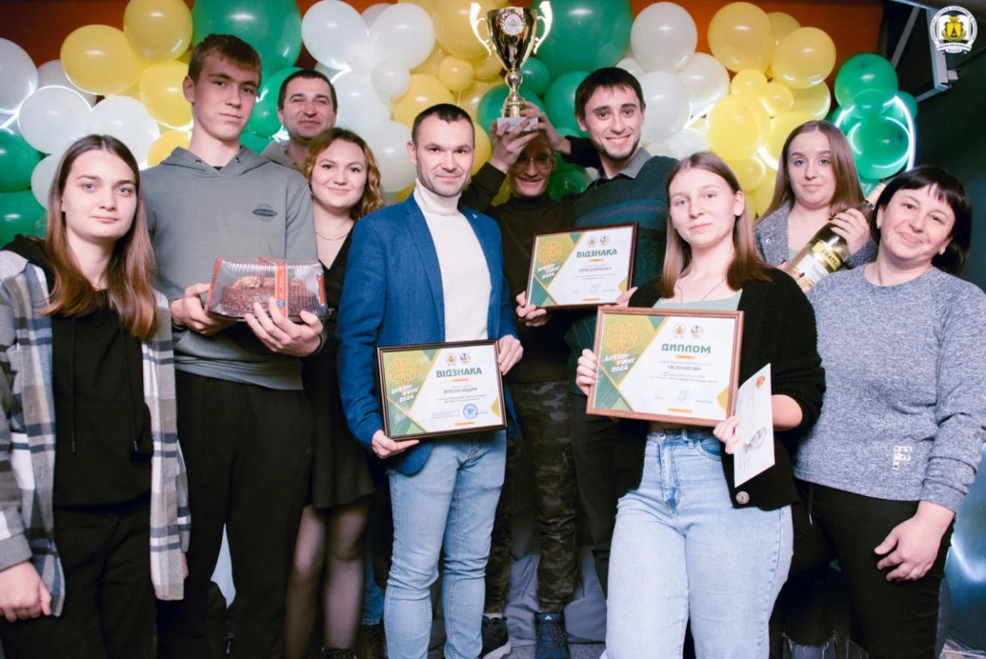
«День першокурсника-2024»
Кубок університету з «Брейн-Ринг»

Slide 31
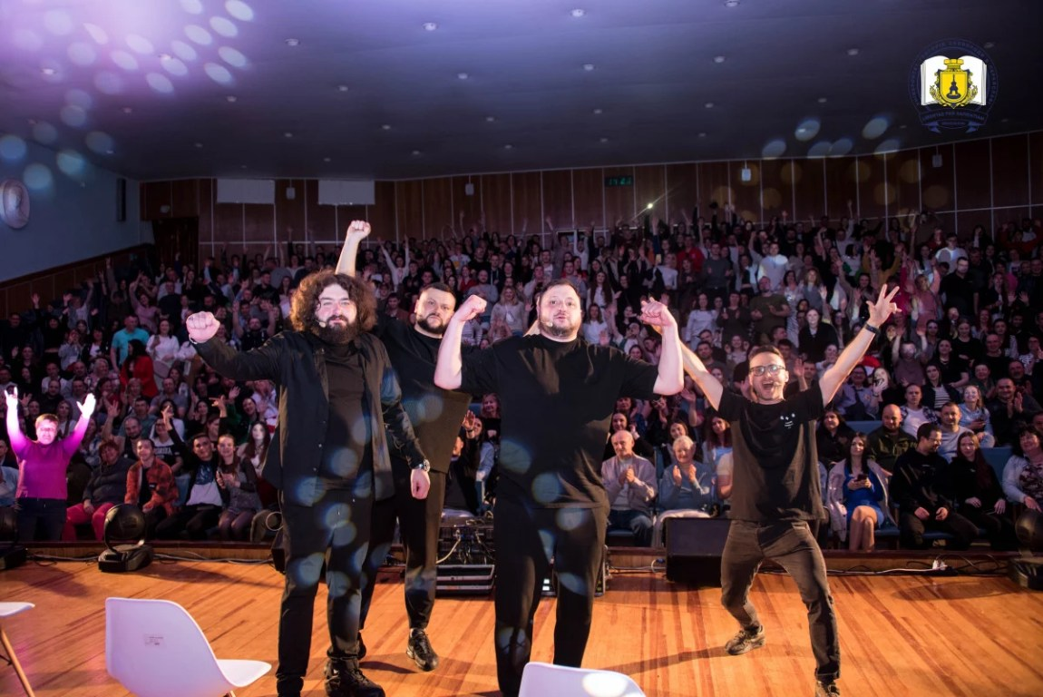
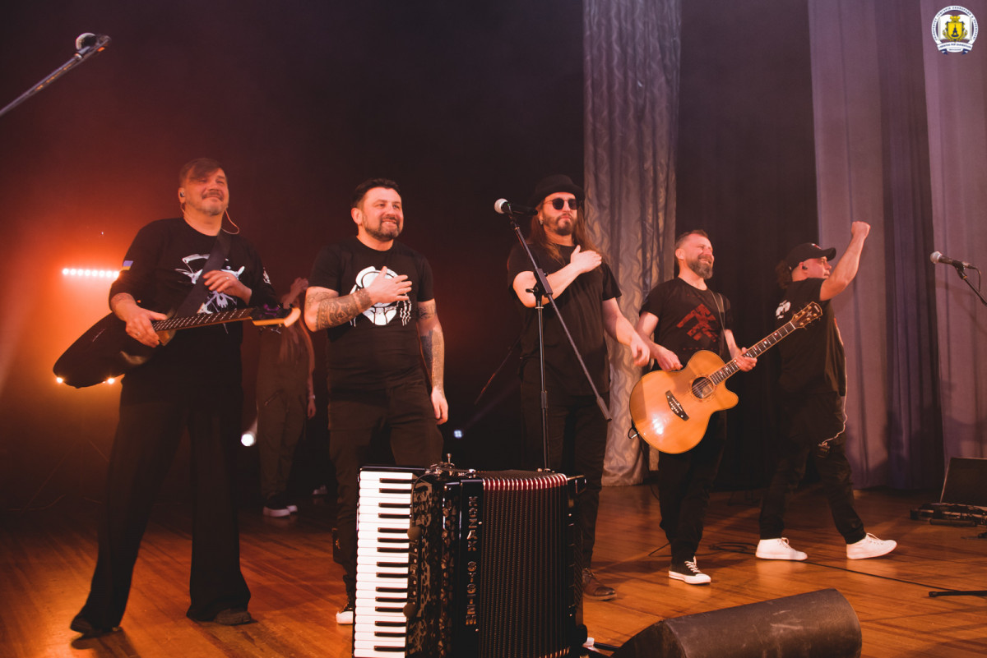
Благодійний гумористичний концерт
«Ветеранів космічних військ» та Ігоря Ласточкіна
Благодійний концерт в стінах УГСП гурту «Kozak System»

Slide 32
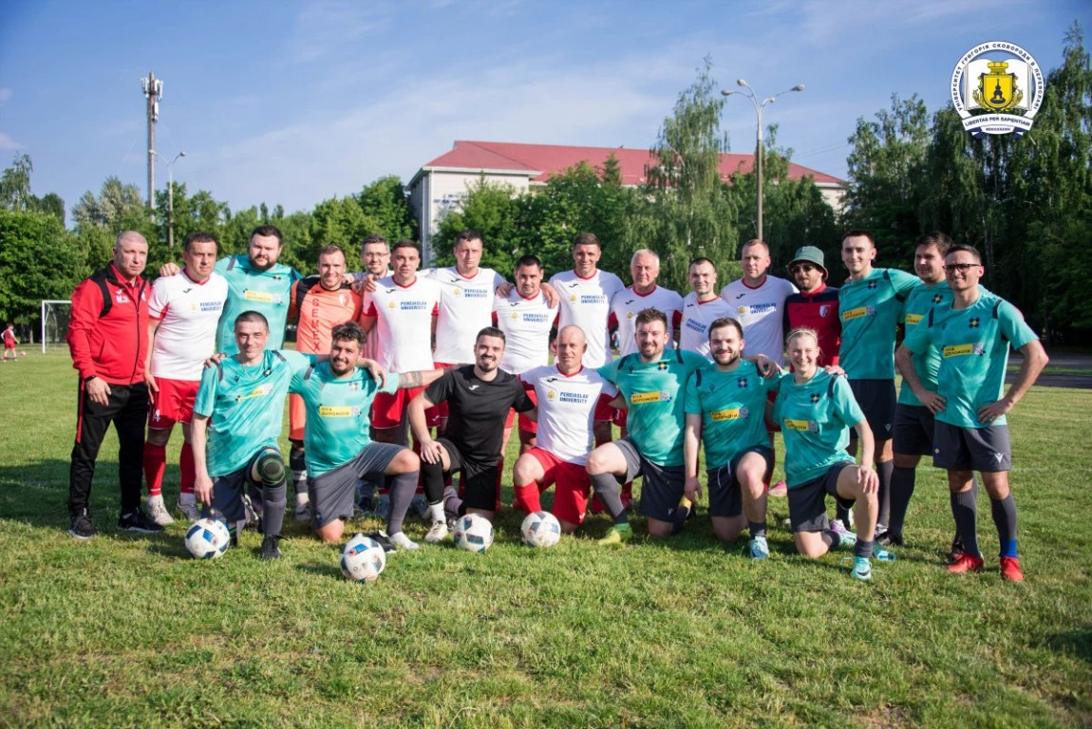
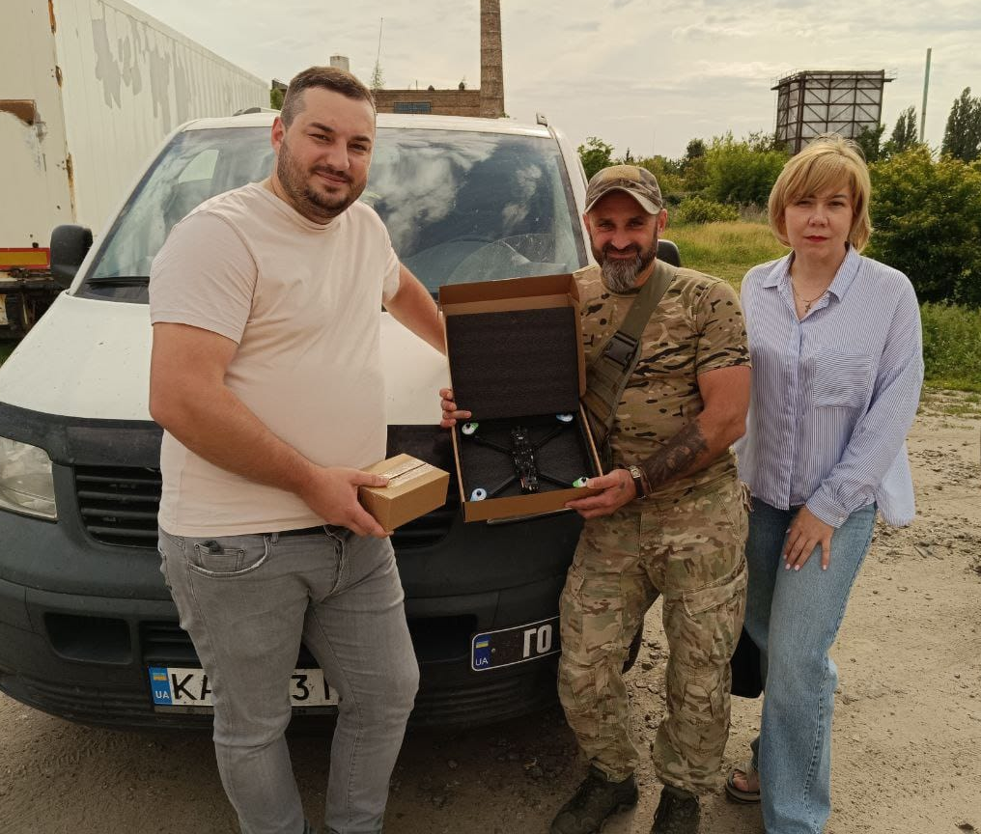
Благодійна акція
«Одягни вишиванку – підтримай захисника»
Благодійний футбольний матч
ФК «Матадор-Університет» зі «Збірною коміків»

